Slide 1
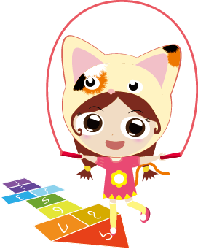
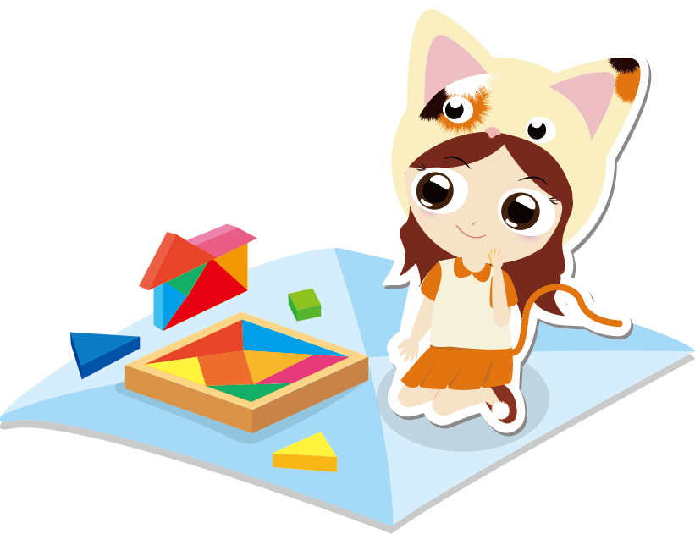
我喜歡和爸爸媽媽玩
我每次和爸爸媽媽玩他們都會做很好笑的動作
我每次都笑哈哈的
爸爸媽媽有時候會和我一起玩桌遊

